Slide 1
НАША ЖИЗНЬ В ДЕТСКОМ САДУ!

Slide 2
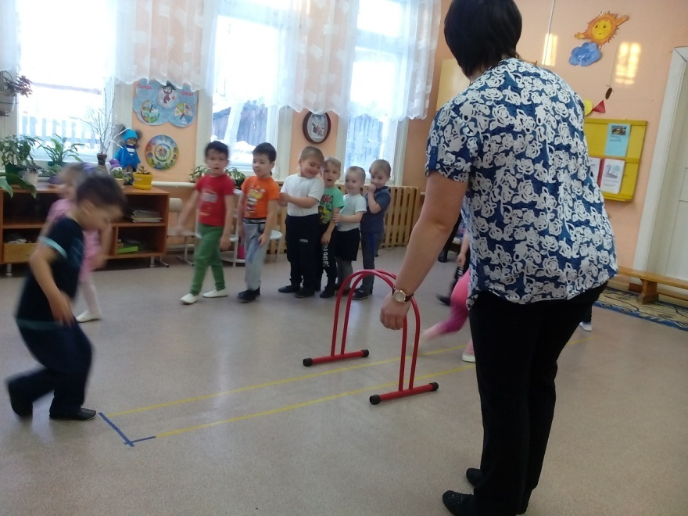
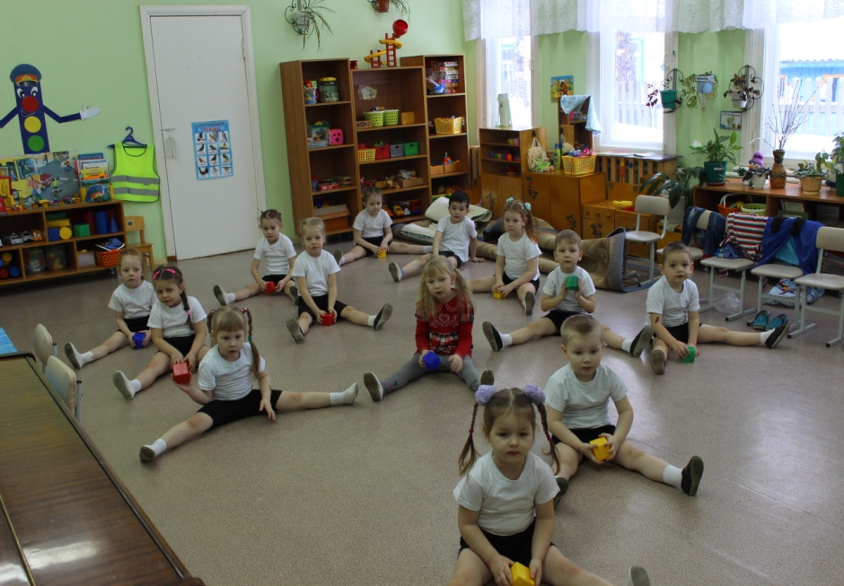
Чтоб здоровым быть сполна
Физкультура всем нужна.
Для начала по порядку -
Утром сделаем зарядку!

Slide 3
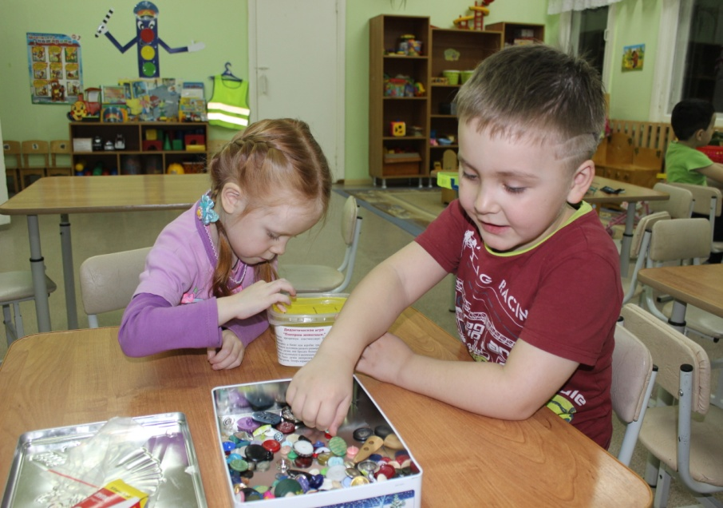
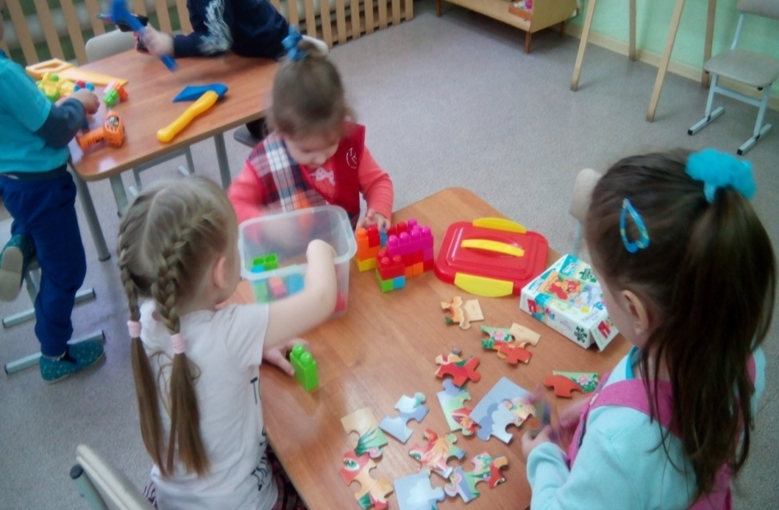
Вместе мы в игру играем,
На самолетах мы летаем!
Интересно нам дружить!
Любим в садик мы ходить!!!

Slide 4
Мы откроем вам секрет:
Грязнулей в нашей группе НЕТ!

Slide 5
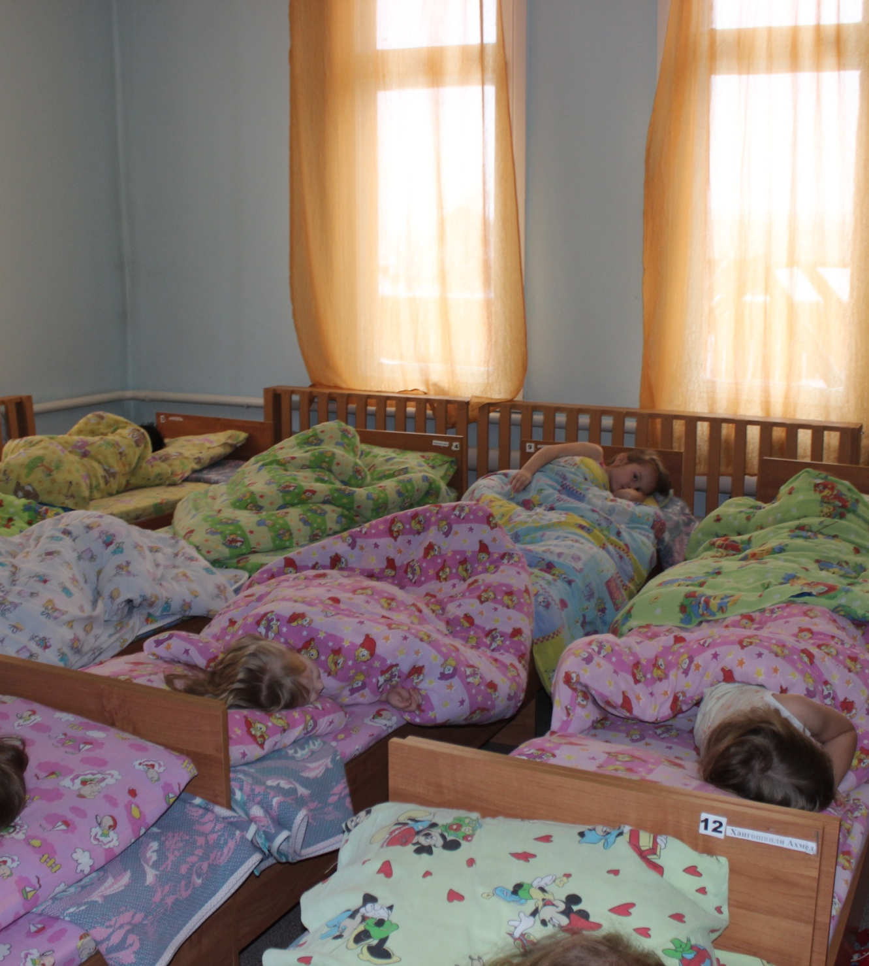

Тише, тише всем сейчас.
Мы уснули – ТИХИЙ ЧАС

Slide 6
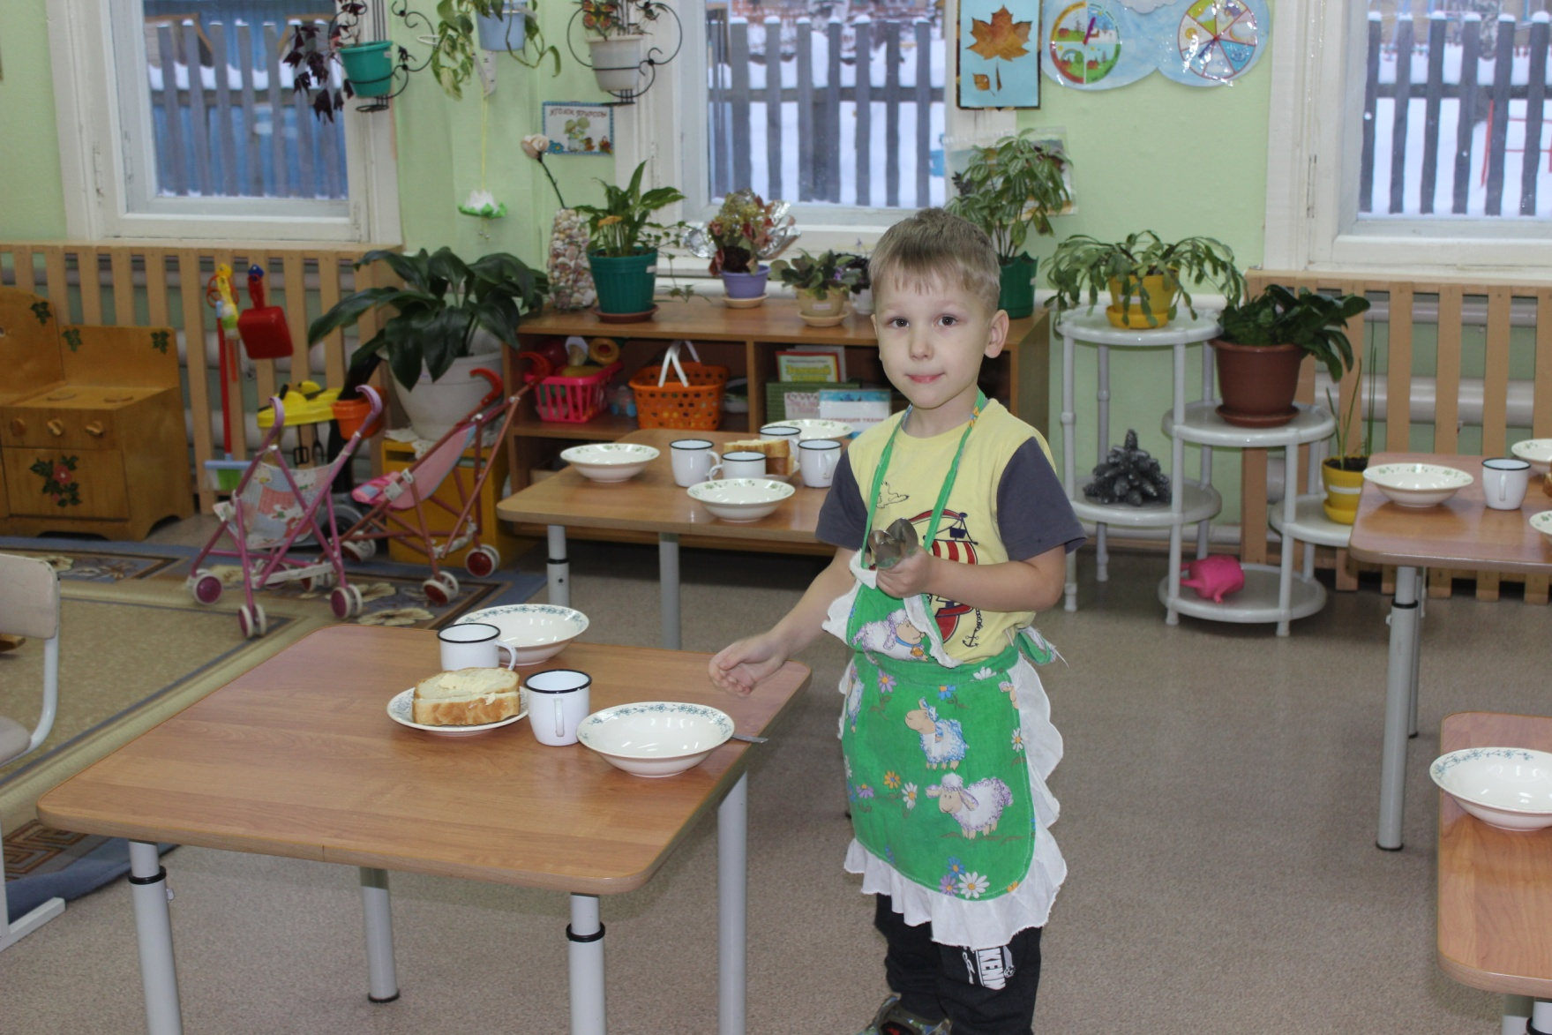
Есть дежурные у нас
– Сервировка – высший класс!

Slide 7
И свой доктор есть у нас
– Куклу вылечит сейчас!

Slide 8
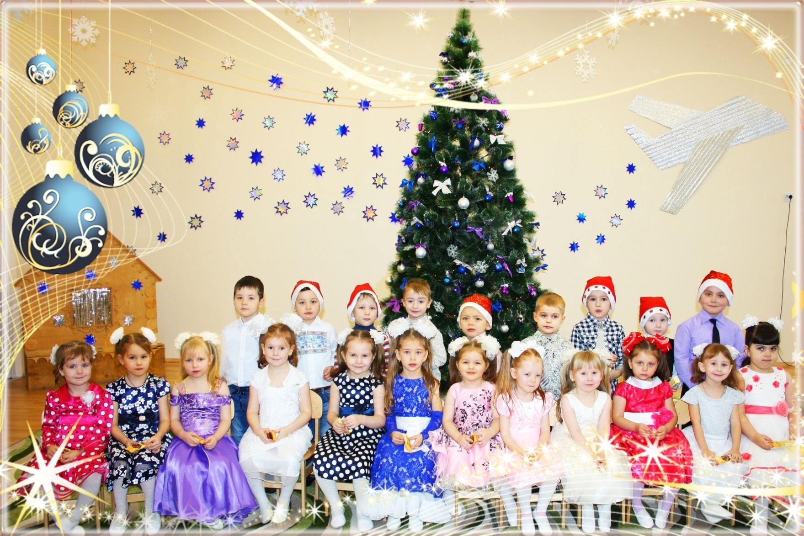
Дед Мороз прислал нам елку,
Огоньки на ней зажег.
И блестят на ней иголки,
А на веточках - снежок!

Slide 9
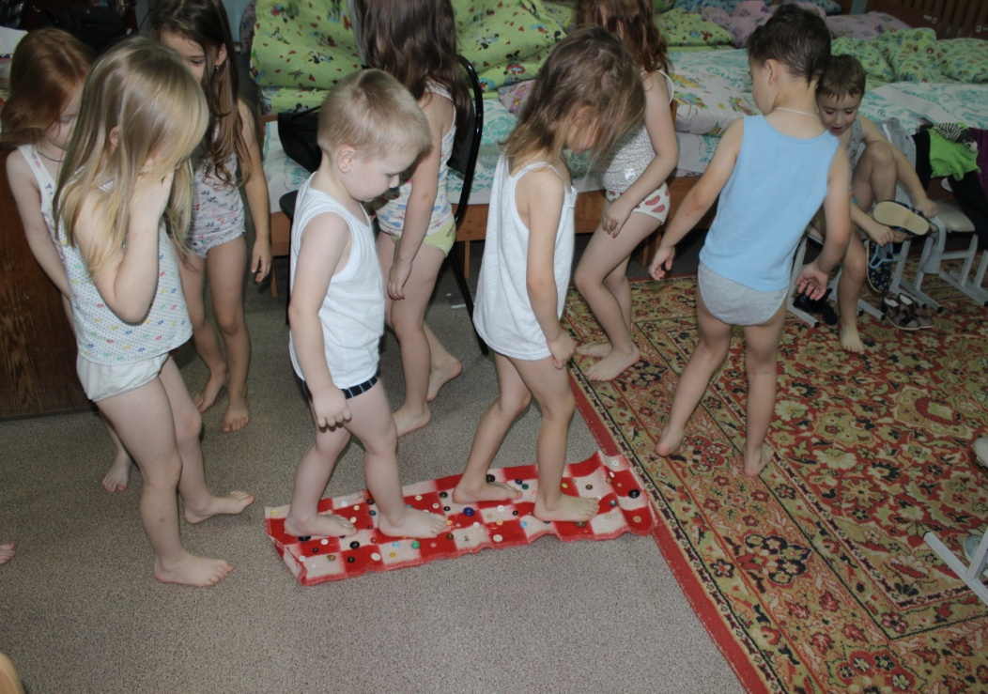
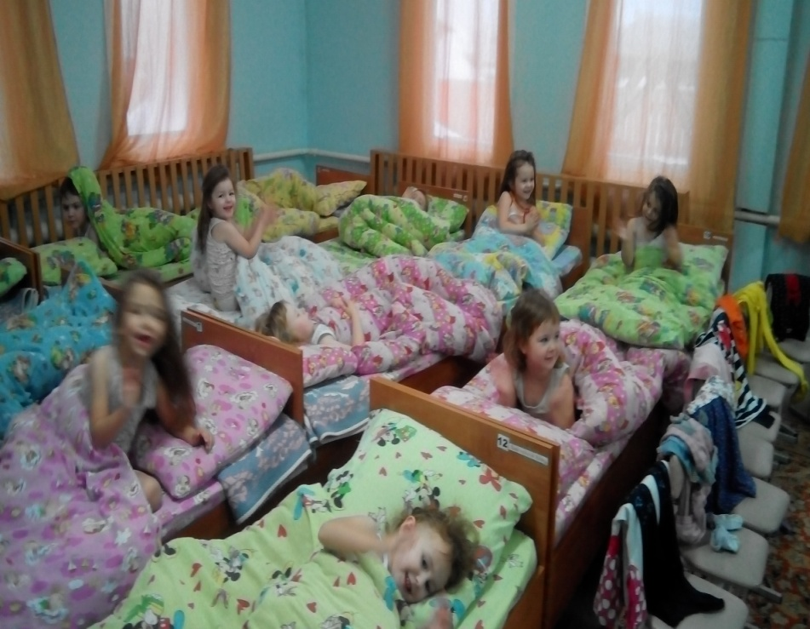
После сна,как все проснулись,
Улыбнулись,потянулись,
Мы по коврикам прошлись,
Закаляйся,не ленись!

Slide 10
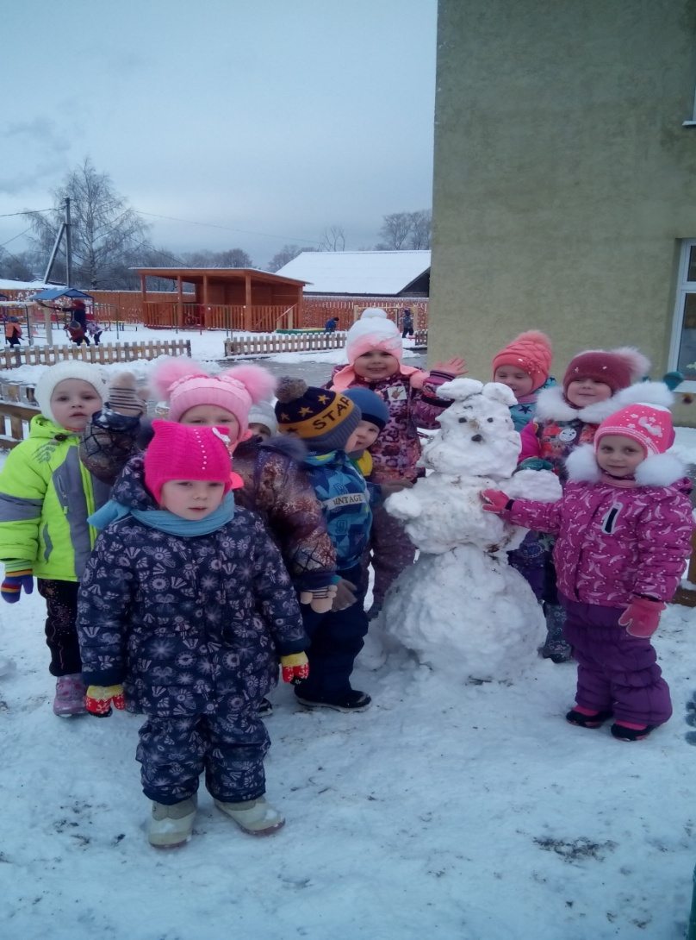
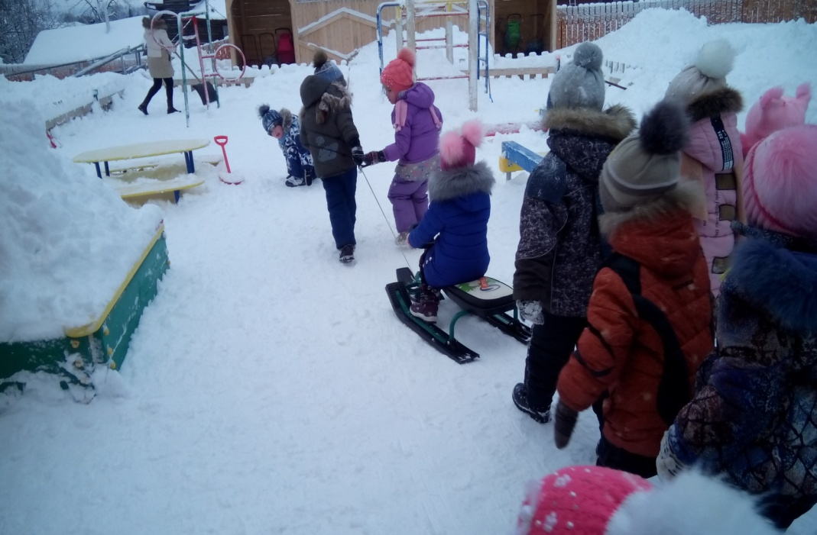
А после на улицу
Дружно бежим.
Хорошо, что включает
Прогулку режим!

Slide 11
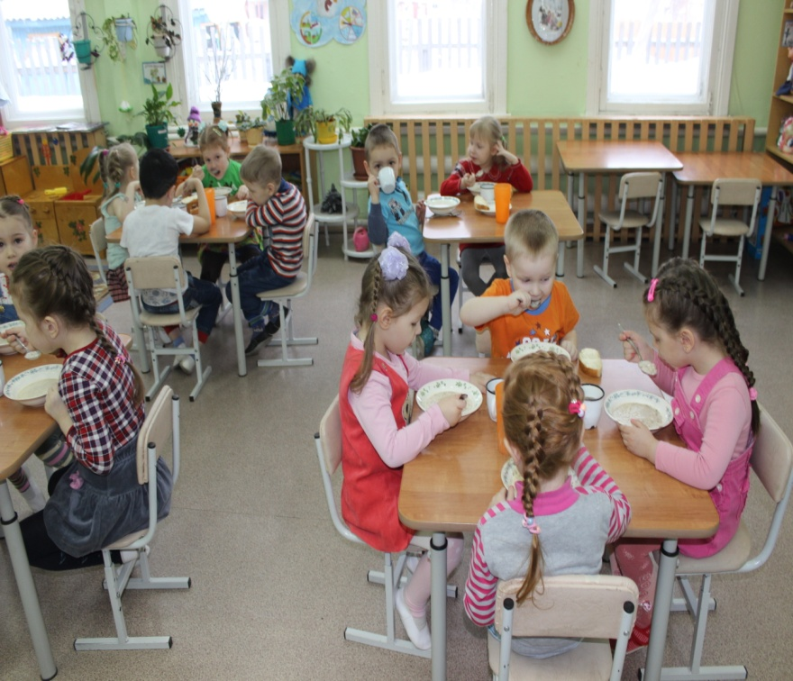
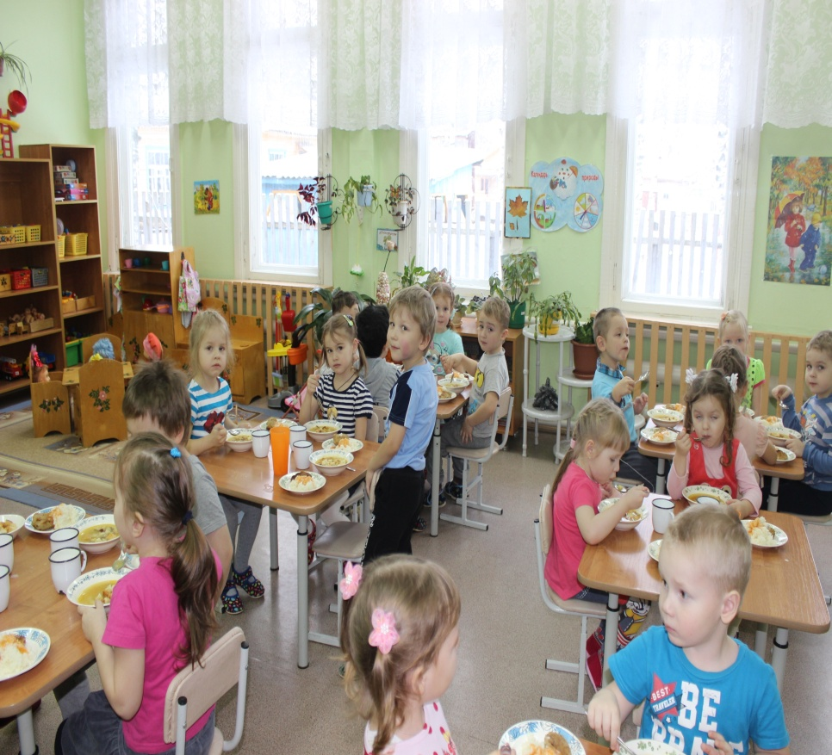
Каша вкусная дымится –
Всем за стол пора садиться.
Ложки дружно зазвенели –
Вмиг ребята завтрак съели.

Slide 12
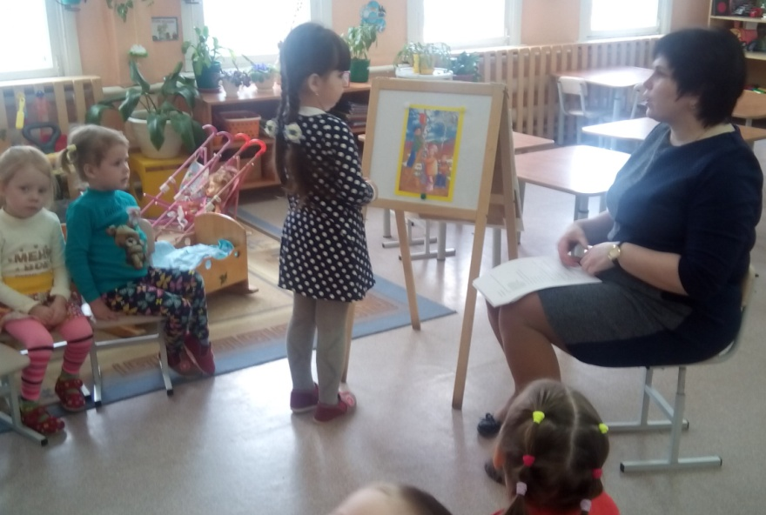
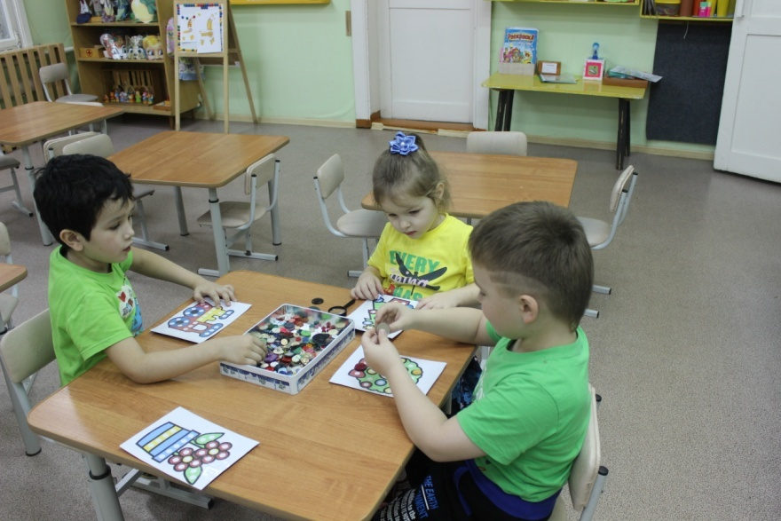
Теперь у нас – занятия.
Внимательнее каждый будь!
Всё выполни старательно,
Убрать свой стол не позабудь!

Slide 13
Осень в гости к нам пришла,
Дождик, холод принесла.
Не забыла красоту –
Разноцветную листву!

Slide 14
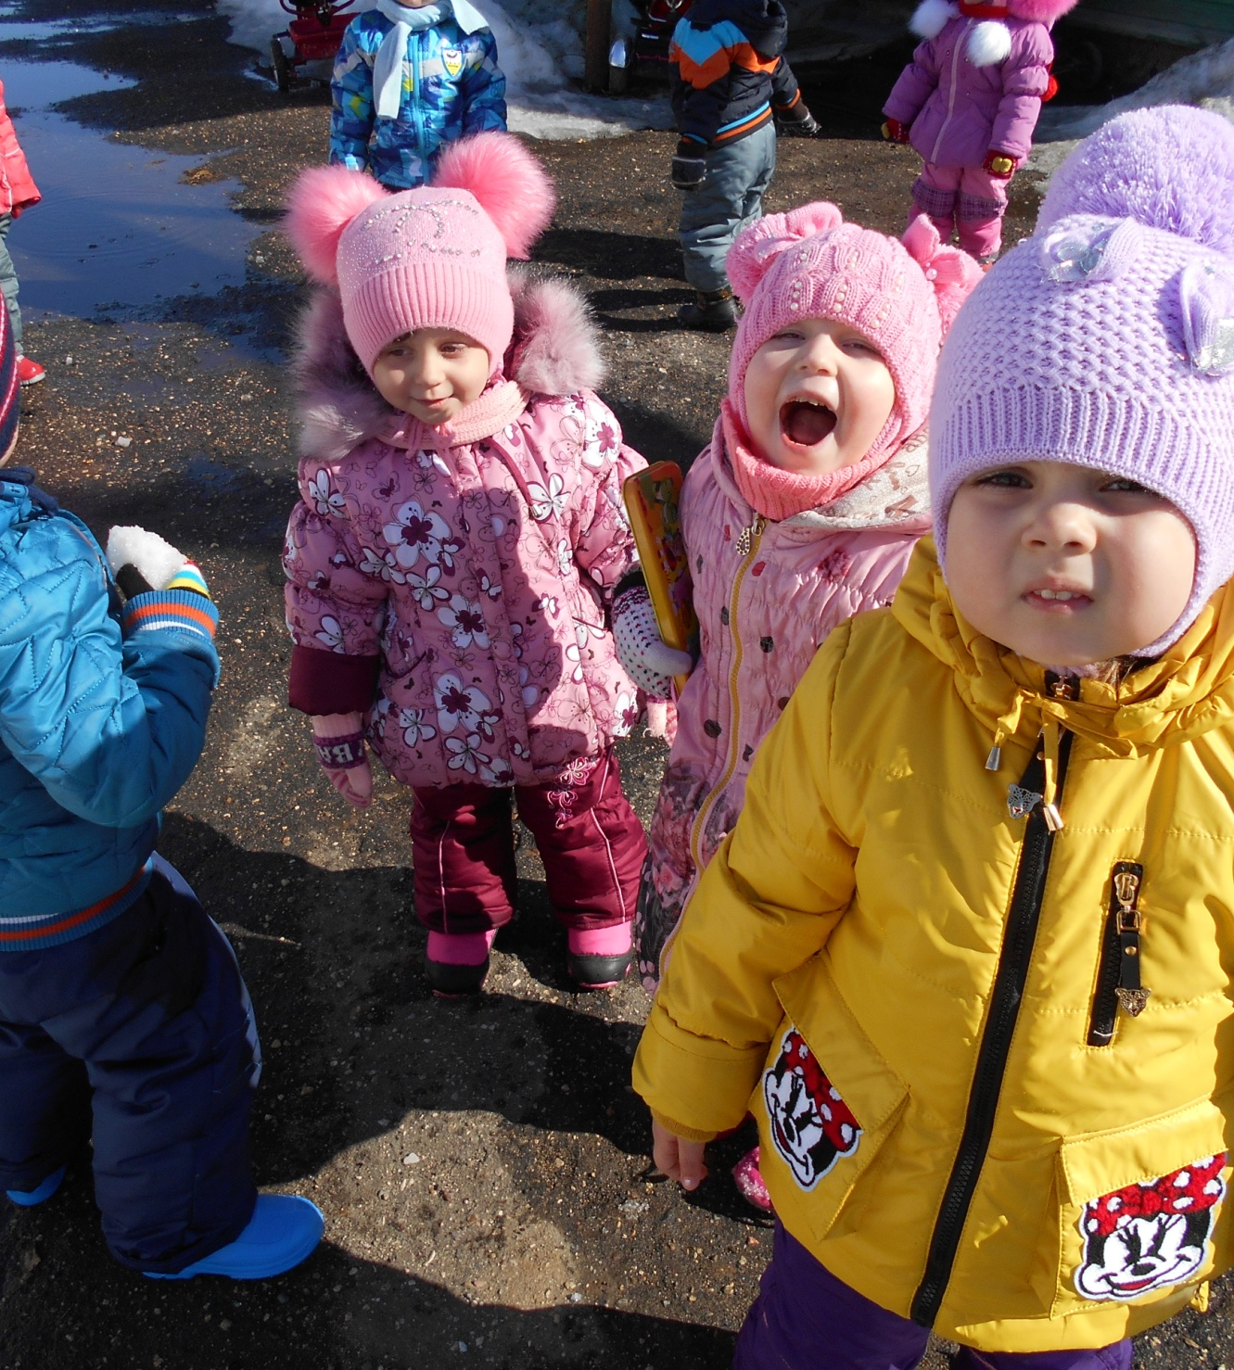
Солнце светит нам на лица
Жмуримся, как кошечки!
Мы подружки вот такие!
Самые хорошие!

Slide 15
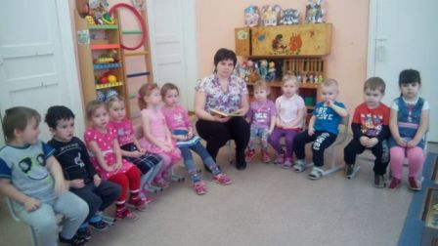
Я люблю свой детский сад
В нем полным-полно ребят.
Раз, два, три, четыре, пять…
Жаль, что всех не сосчитать.
Может сто их, может двести.
Хорошо, когда мы вместе!

Slide 16
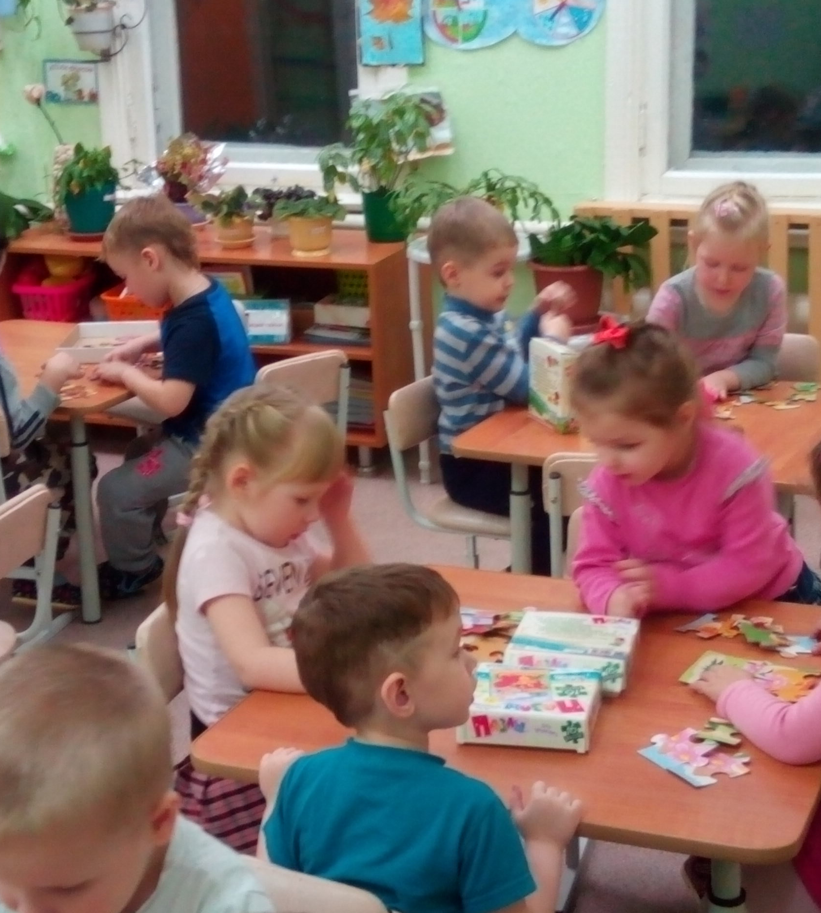
Помогаем мы друг другу -
Вроде - получается!
Посмотрите все на нас!
Видите - стараемся!!!

Slide 17
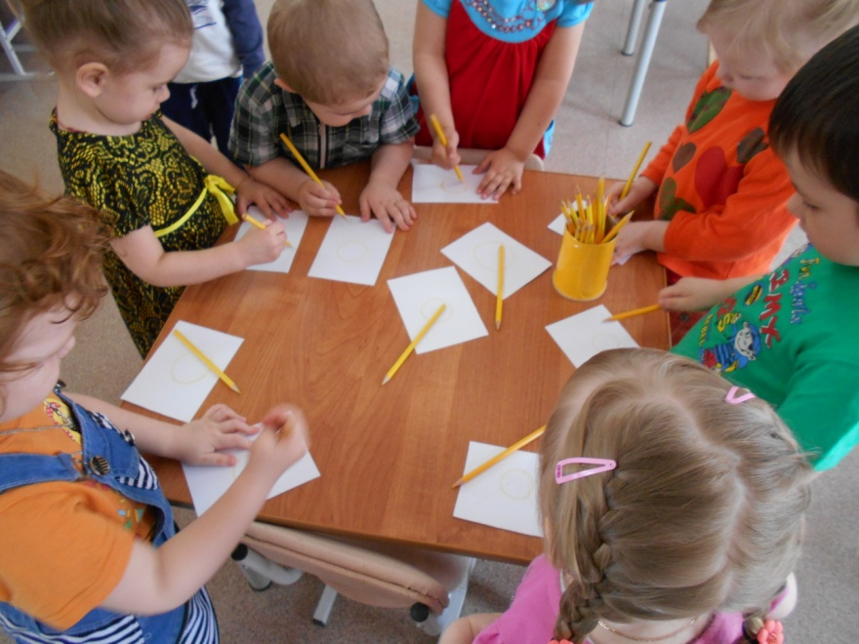
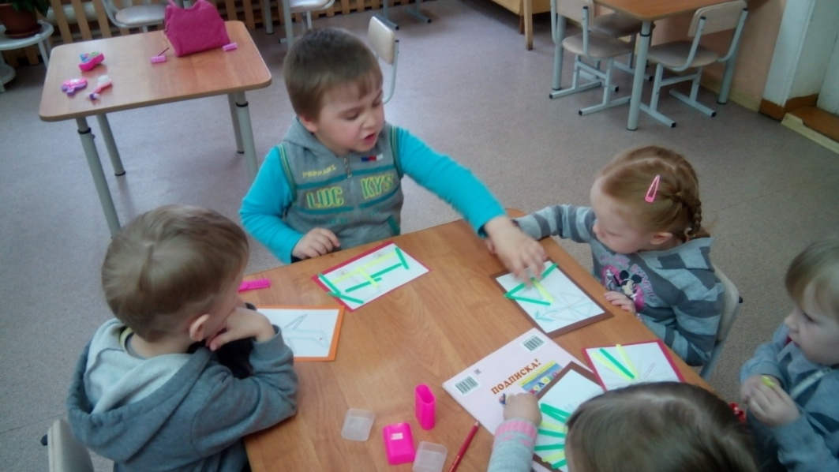
Очень любим рисовать!
Тут нужно сноровка!
Карандаш нужно держать
Правильно и ловко!

Slide 18
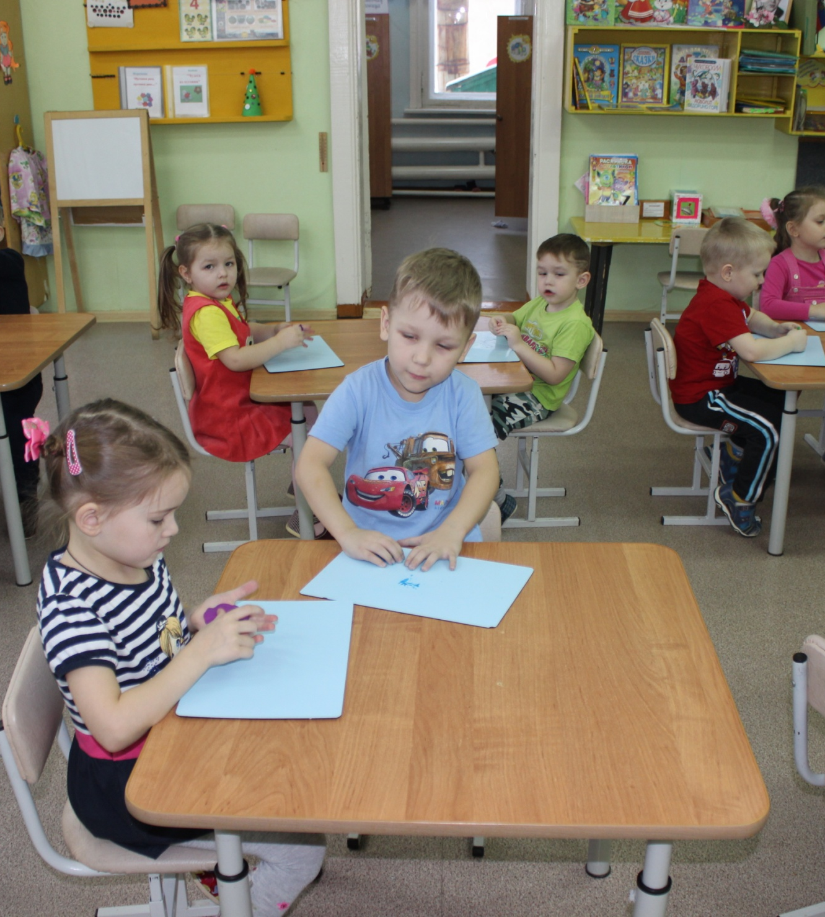
А на других занятиях
Поделки мастерим:
Из листьев клеим аппликации
И мнём руками пластилин.

Slide 19
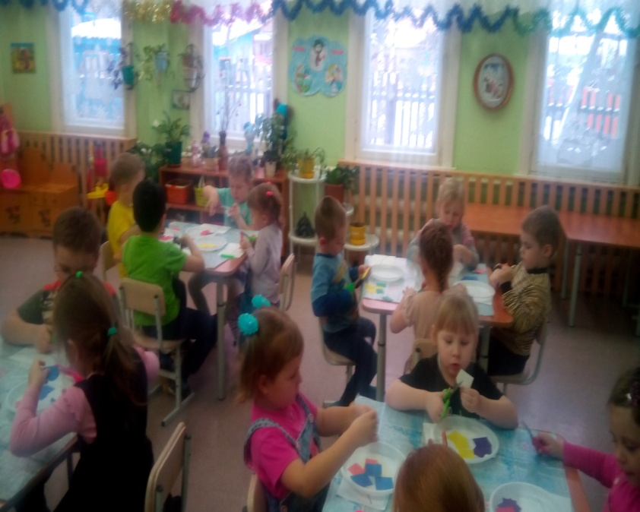
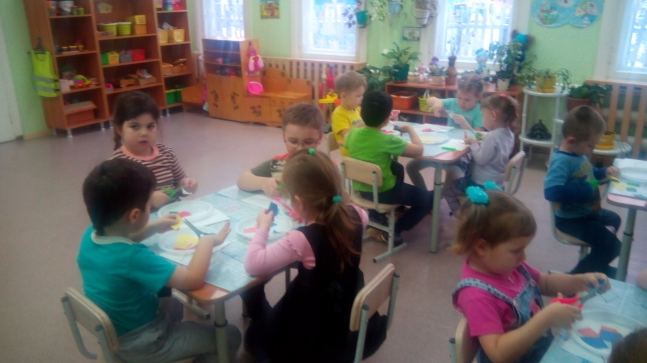
Очень любим мы творить,
Ножницами мастерить
Разные картин
Елки и машинки,
Домики, тележки,
Белочкам орешки.

Slide 20
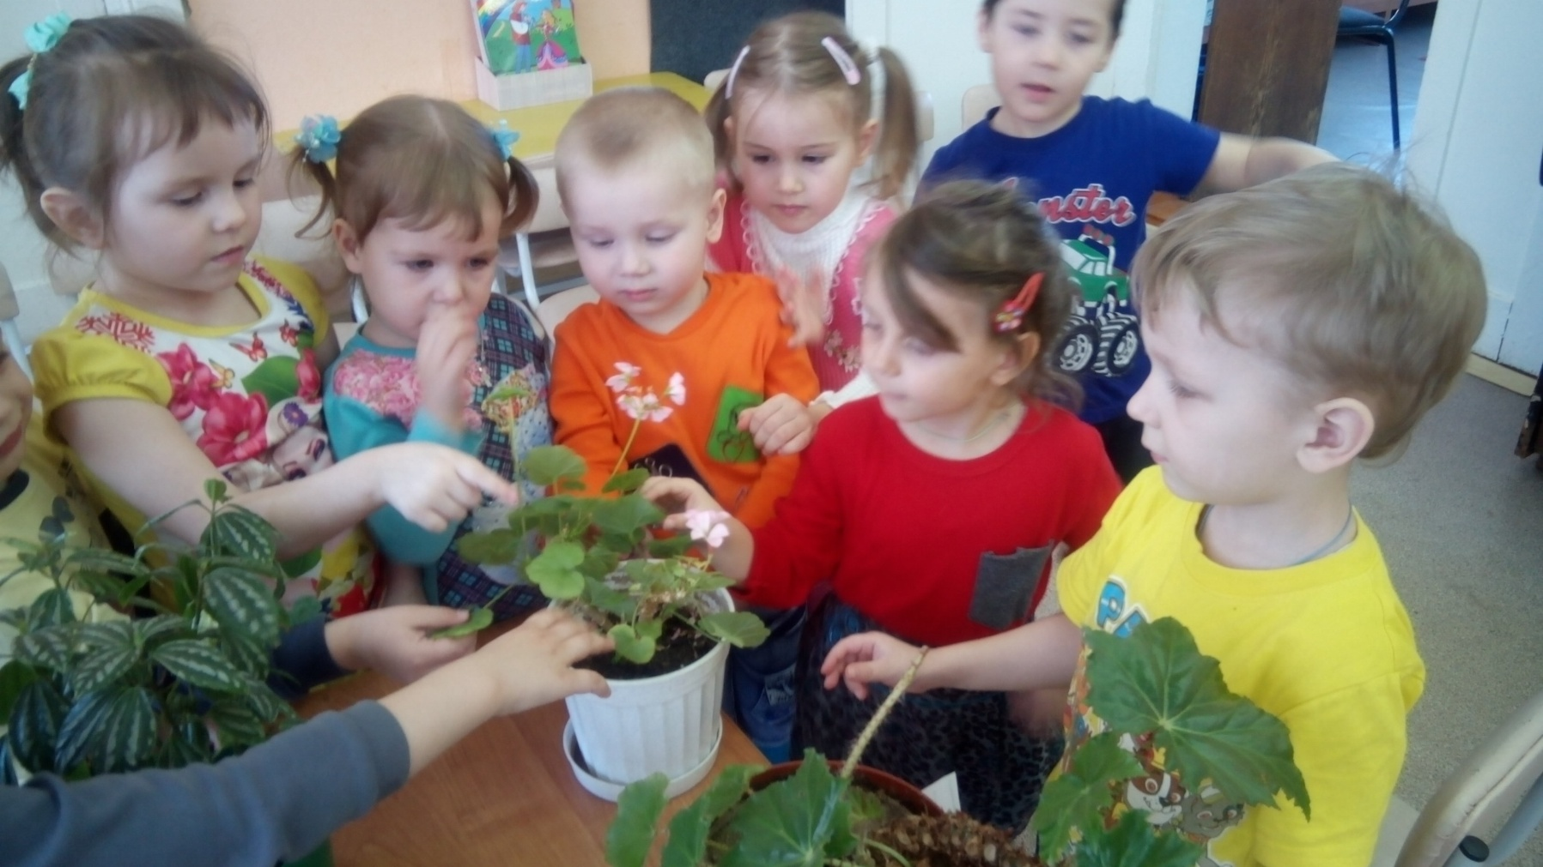

Slide 21
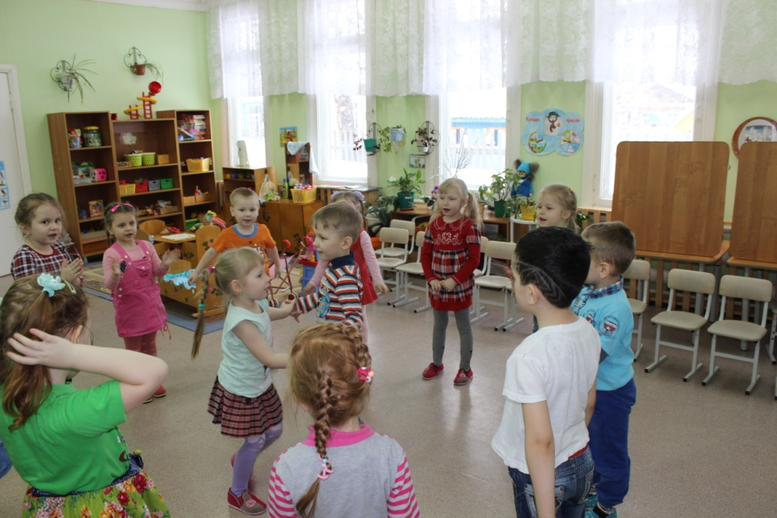
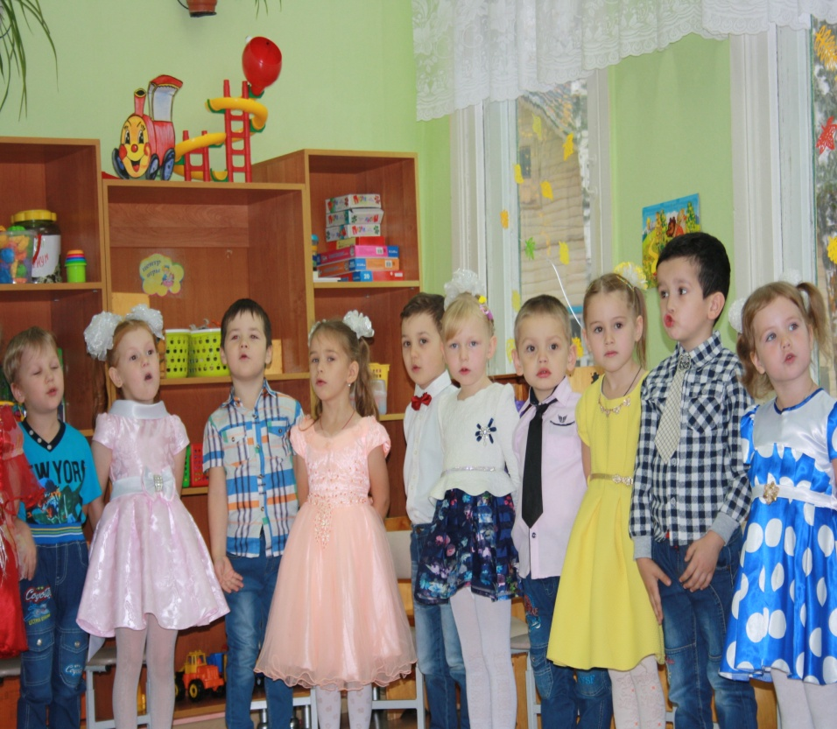
Не только петь умеем мы
Дружно и красиво.
Умеем даже танцевать
Весело, игриво!

